Slide 1



TECNOLÓGICO NACIONAL DE MÉXICO
UNIDAD ACADÉMICA VENUSTIANO CARRANZA
“INGENIERÍA EN SISTEMAS COMPUTACIONALES”
GESTIÓN DE PROYECTOS DE SOFTWARE
ACTIVIDAD
ACTIVIDAD 1.2 –REPORTE DE PRACTICA
PRESENTA
SEMESTRE | SEPTIMO
NOMBRE DEL ALUMNO | MATRICULA
Rafael Aquino Villanueva | 231260073
DOCENTE
ING. FRANCISCO JAVIER MINGO VELAZQUEZ
20 DE OCTUBRE DE 2026 VENUSTIANO CARRANZA, CHIAPAS

Slide 2
Introducción
El presente reporte aplica la gestión de proyectos de software a una problemática real de mi entorno: el control de los pedidos de agua en pipa del negocio Agua Limpia La Aurora. Se describe cómo se definió el proyecto, sus objetivos, los procesos que atiende el sistema, las personas involucradas y el cronograma con el que se desarrolló.
A lo largo del reporte se presentan también el diagrama UML de casos de uso, el modelo de datos, los wireframes de las pantallas, la evidencia del repositorio, la triple restricción y el avance registrado hasta la fecha.

Slide 3
Objetivo
Aplicar los conceptos fundamentales de la gestión de proyectos (definición del alcance, objetivos, procesos, responsables, cronograma y triple restricción) a una problemática real de mi entorno, el control de pedidos de pipas de agua de Agua Limpia La Aurora, y modelarla mediante un diagrama UML de casos de uso.

Slide 4
justificación
Los negocios pequeños como Agua Limpia La Aurora suelen llevar sus pedidos en libretas o mensajes del celular, lo que provoca pedidos olvidados o agendados a la misma hora, clientes que quedan a deber sin seguimiento y desconocimiento de la utilidad real del negocio. Tratar la solución como un proyecto formal permite definir desde el inicio qué se va a construir, quién participa, en cuánto tiempo y con qué recursos, y dar seguimiento al avance con evidencia, en lugar de desarrollar una aplicación de forma improvisada.

Slide 5
PROYECTO
Rafael Aquino Villanueva
Pedidos de Pipas · Agua Limpia La Aurora
De qué trata
El proyecto es un sistema web, pensado para usarse desde el celular, que administra los pedidos de agua en pipa del negocio Agua Limpia La Aurora: desde que el cliente llama para pedir una pipa hasta que el pedido se entrega y se cobra. También lleva el control de los clientes que quedan a deber (fiados), de los gastos de operación y de los cortes de caja.
Problema que busca atender
Los pedidos, cobros y gastos se controlaban de forma manual, lo que generaba pedidos olvidados o agendados a la misma hora, cuentas por cobrar sin seguimiento y falta de información sobre los ingresos, los egresos y la utilidad del negocio.
Objetivo
Desarrollar e implementar un sistema web para administrar los pedidos de pipas de agua que reduzca los pedidos olvidados y los cobros pendientes, y que ofrezca a los dueños un corte diario y un resumen mensual de su operación.

Slide 6
Qué se quiere lograr
Contar con una agenda única sin horarios empalmados, saber en todo momento cuánto debe cada cliente y conocer cada día los ingresos, egresos, utilidad y margen del negocio, con un recordatorio 30 minutos antes de cada entrega.
Procesos principales del proyecto
Recepción y registro del pedido (cliente, dirección, fecha, hora y precio)
Programación en la agenda por día y por semana
Entrega de la pipa y actualización del estado del pedido
Cobro en efectivo o transferencia, o registro como fiado
Registro de egresos (combustible, mantenimiento, nómina, servicios y otros)
Corte diario y resumen mensual

Slide 7
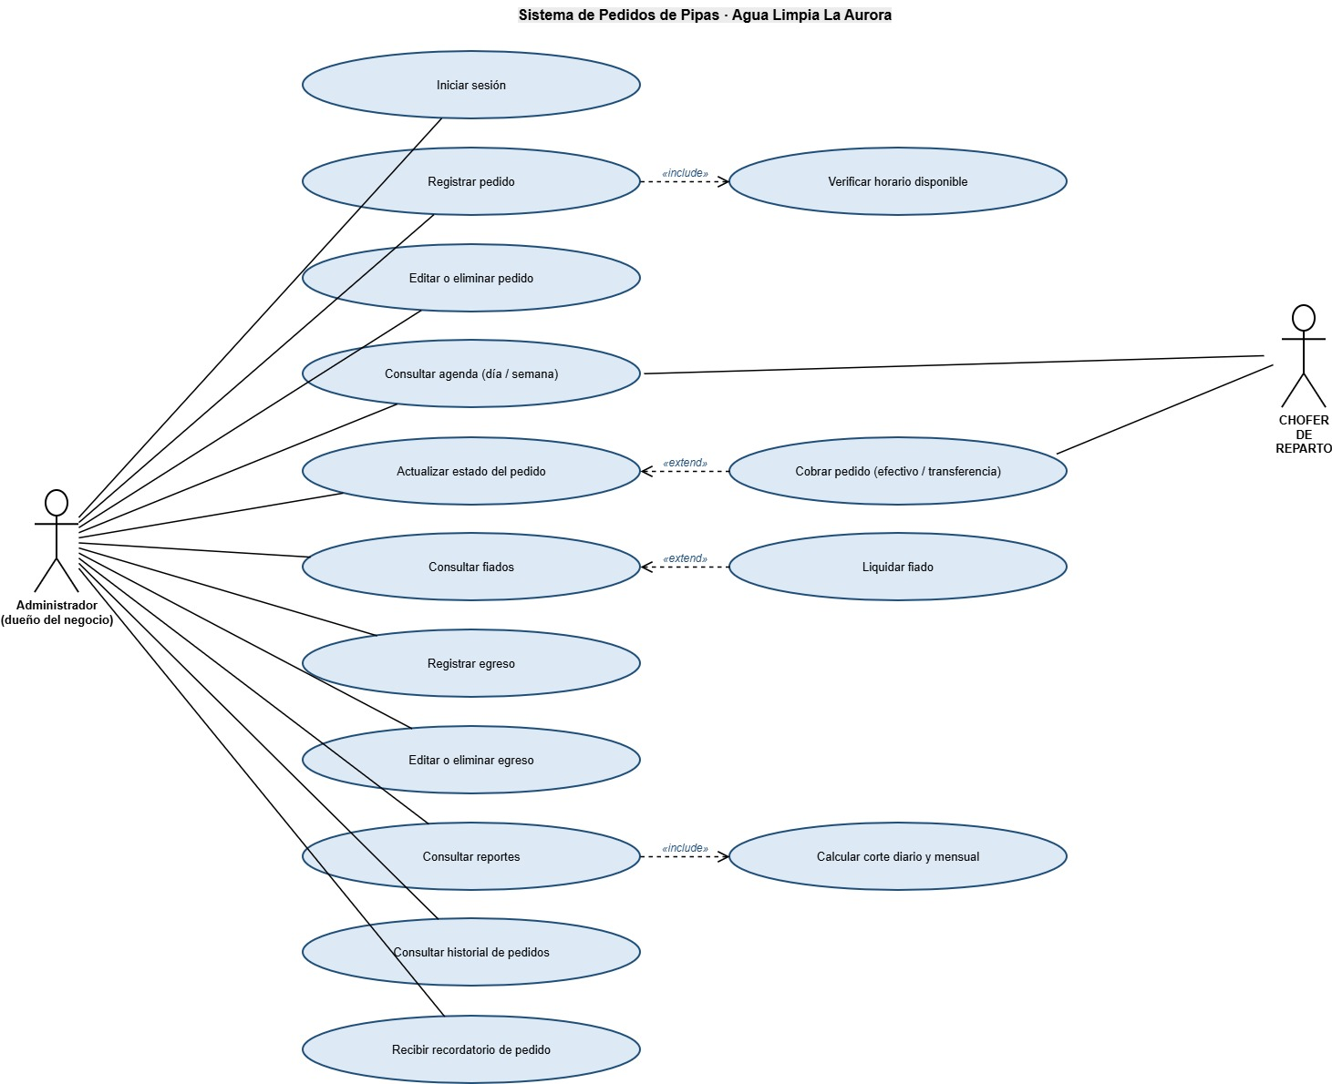
Diagrama UML de casos de uso
Administrador: los dueños del negocio; registran pedidos, cobros y egresos, y consultan la agenda, los fiados y los reportes.
Chofer de reparto: consulta la agenda del día y cobra el pedido al entregarlo, en efectivo o por transferencia (rol que también es administrador).
«include» y «extend»: registrar un pedido siempre verifica que el horario esté libre; cobrar un pedido o liquidar un fiado solo ocurre cuando el cliente paga.

Slide 8
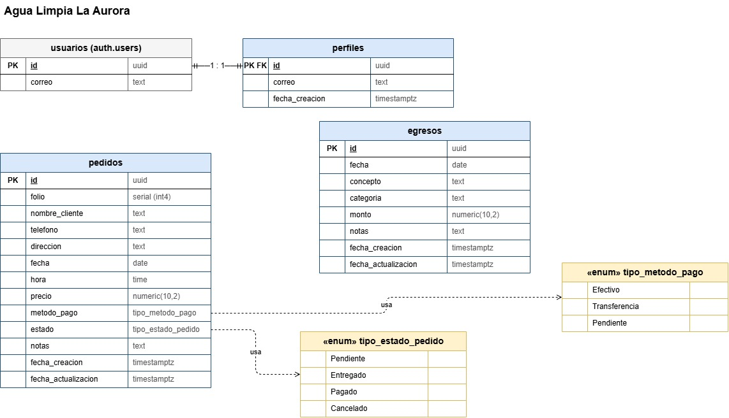
Modelo de datos

Slide 9
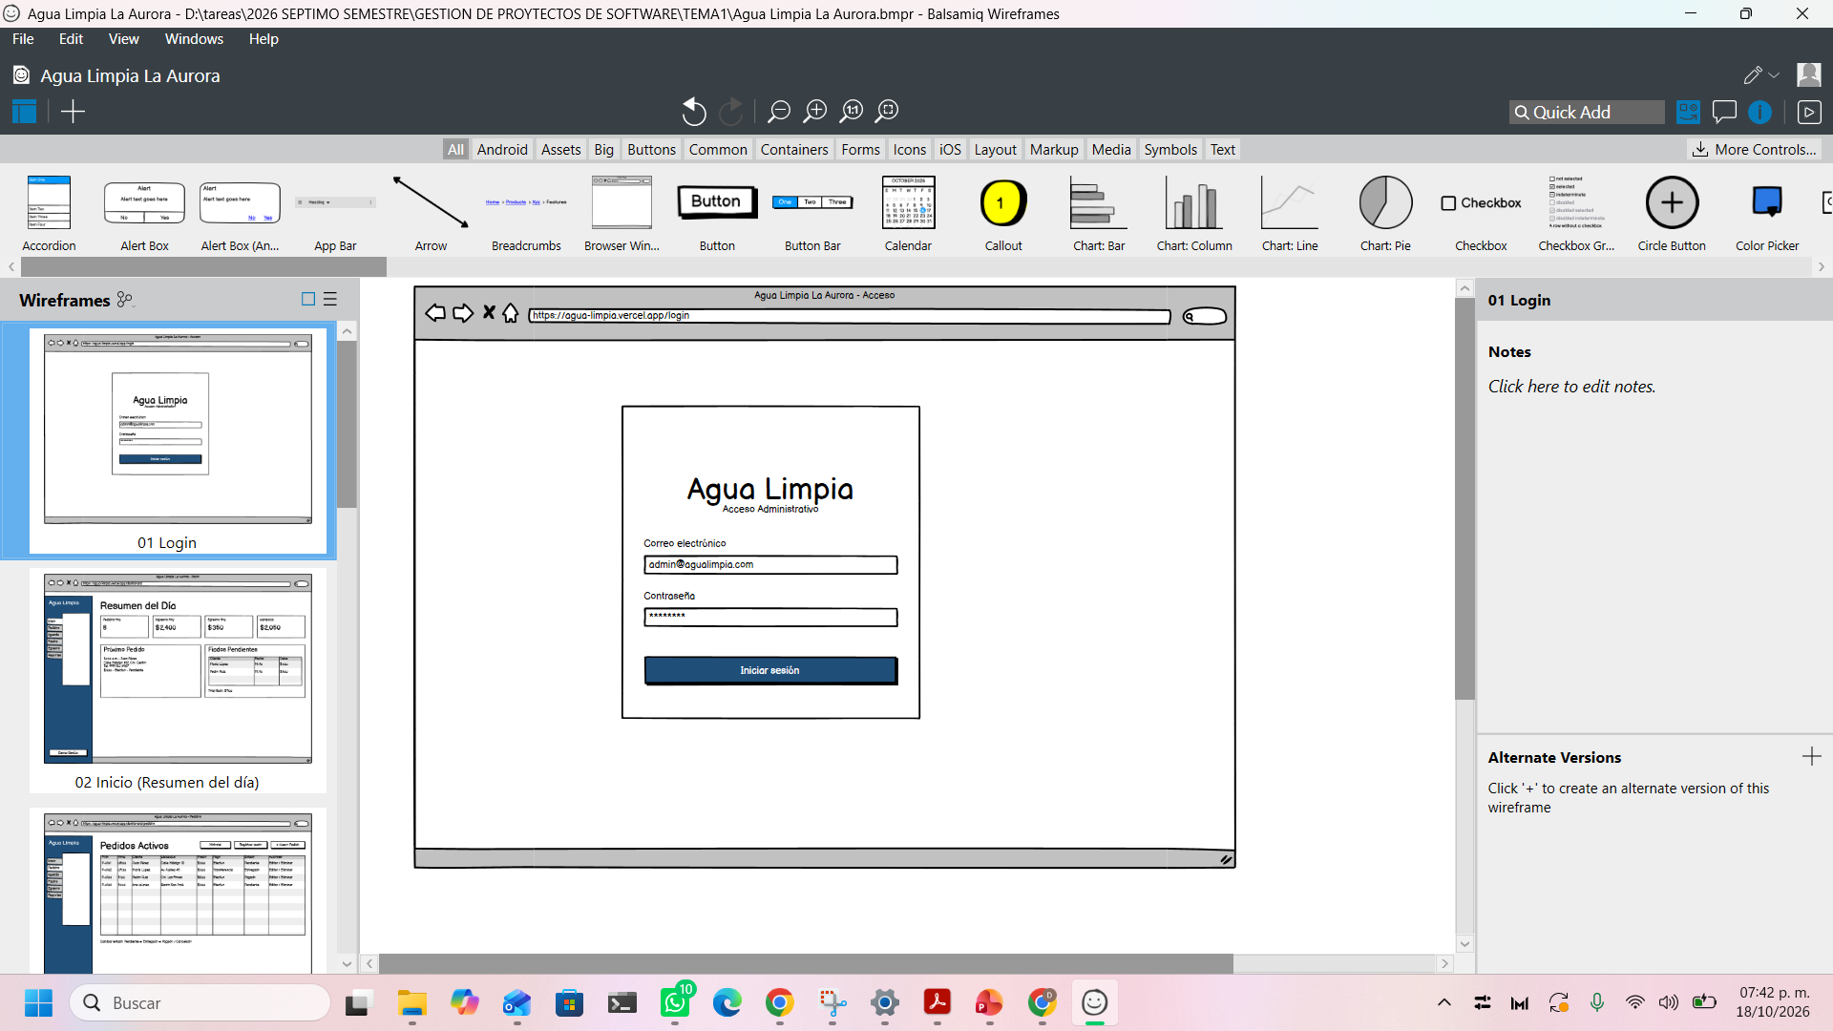
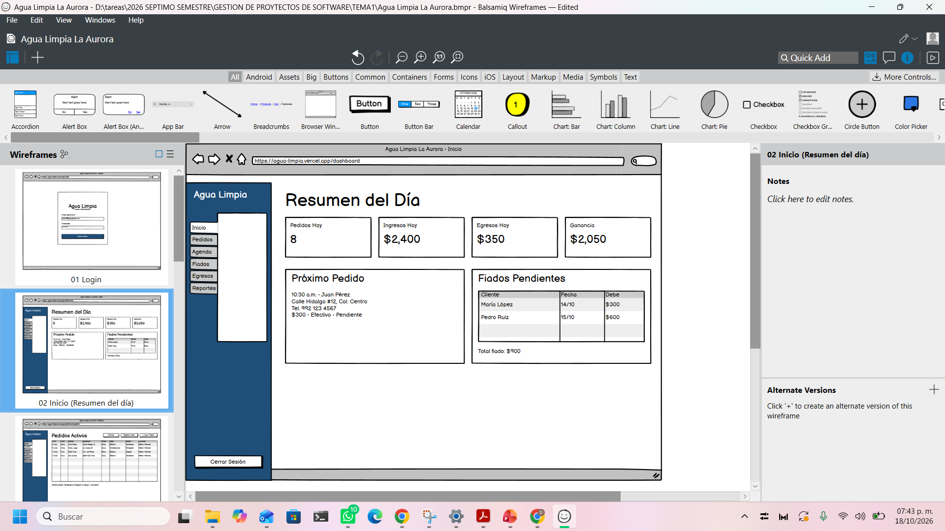
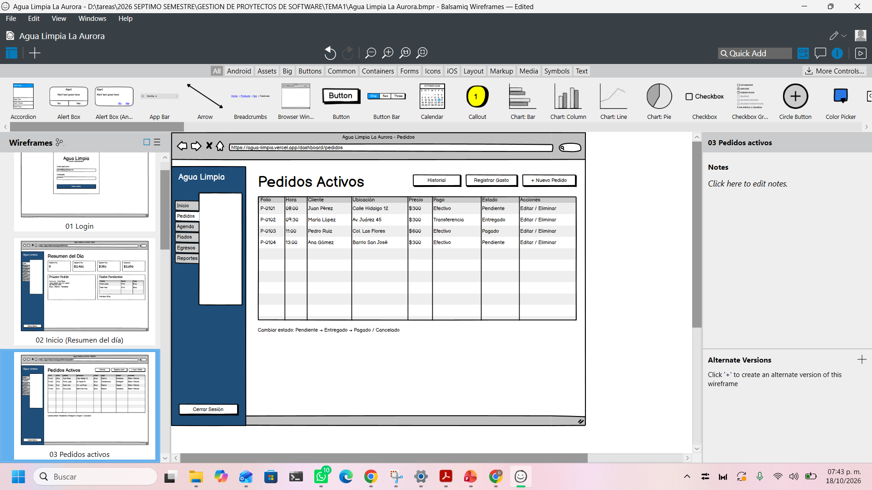
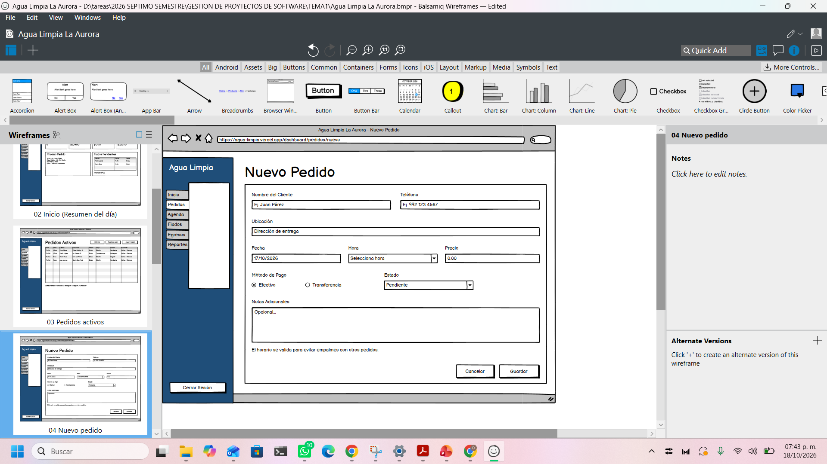
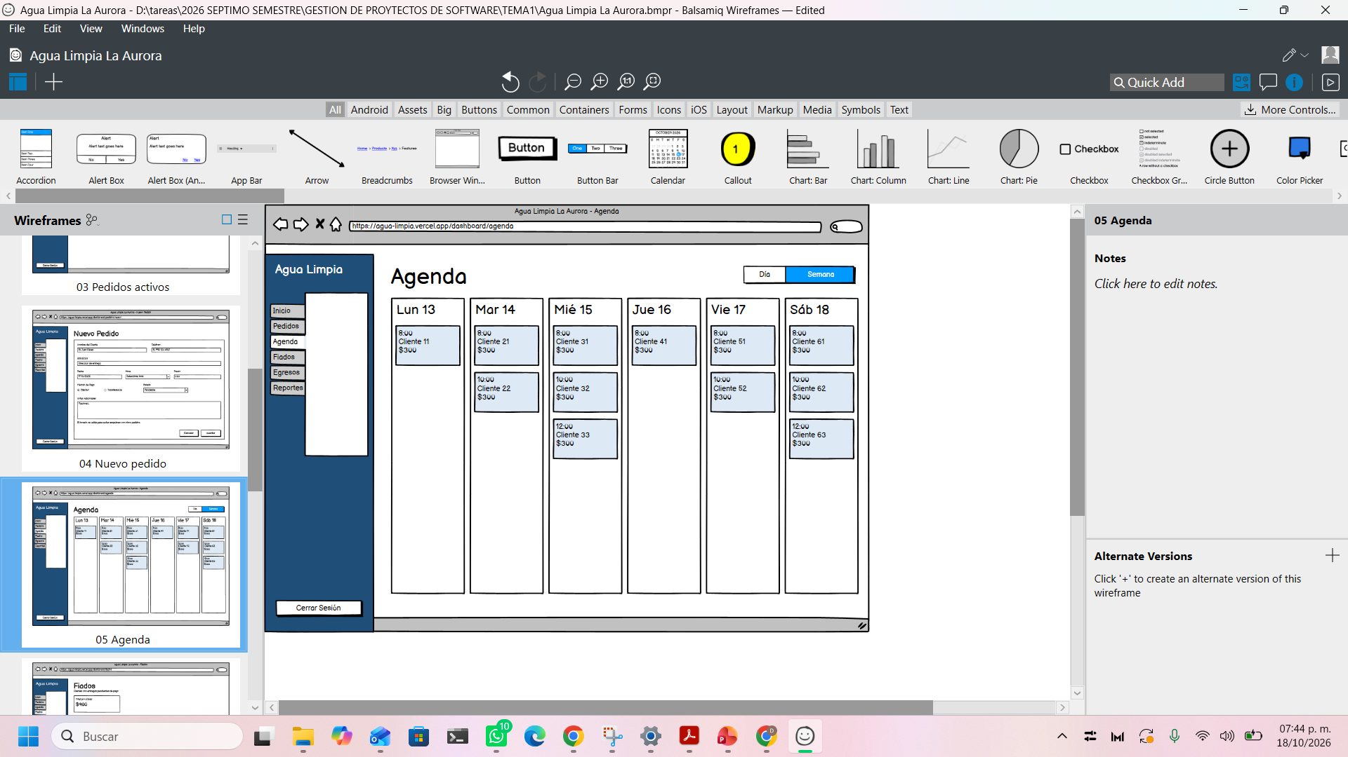
Balsamiq Wireframes de las pantallas (1/2)
Pantallas diseñadas en Balsamiq: acceso, resumen del día, pedidos activos, nuevo pedido y agenda semanal.

Slide 10
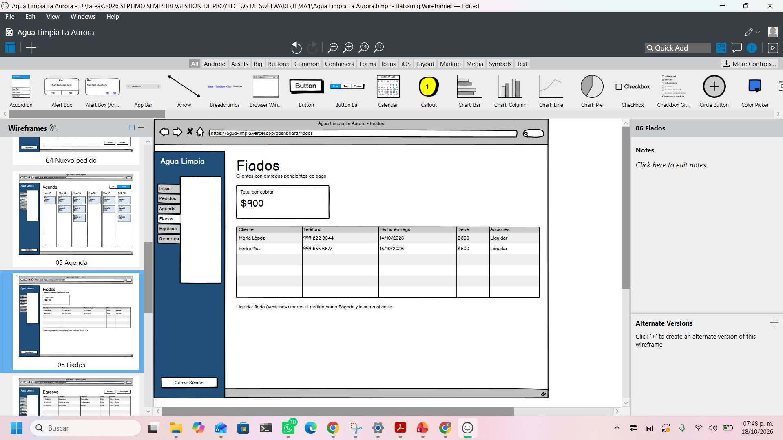
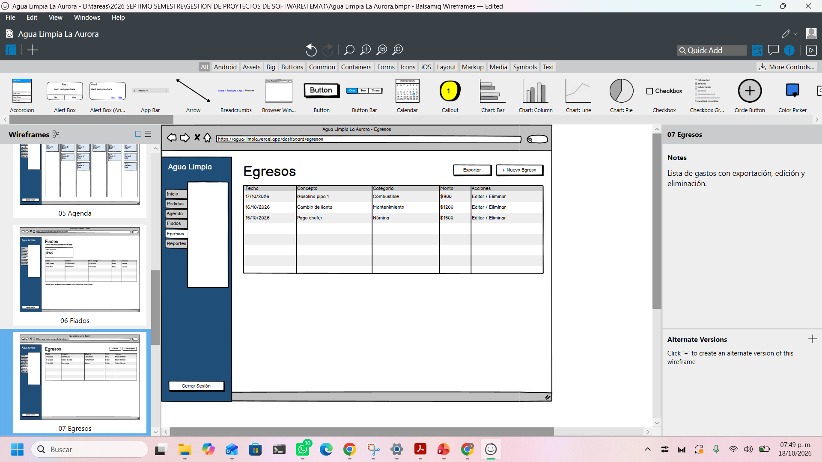
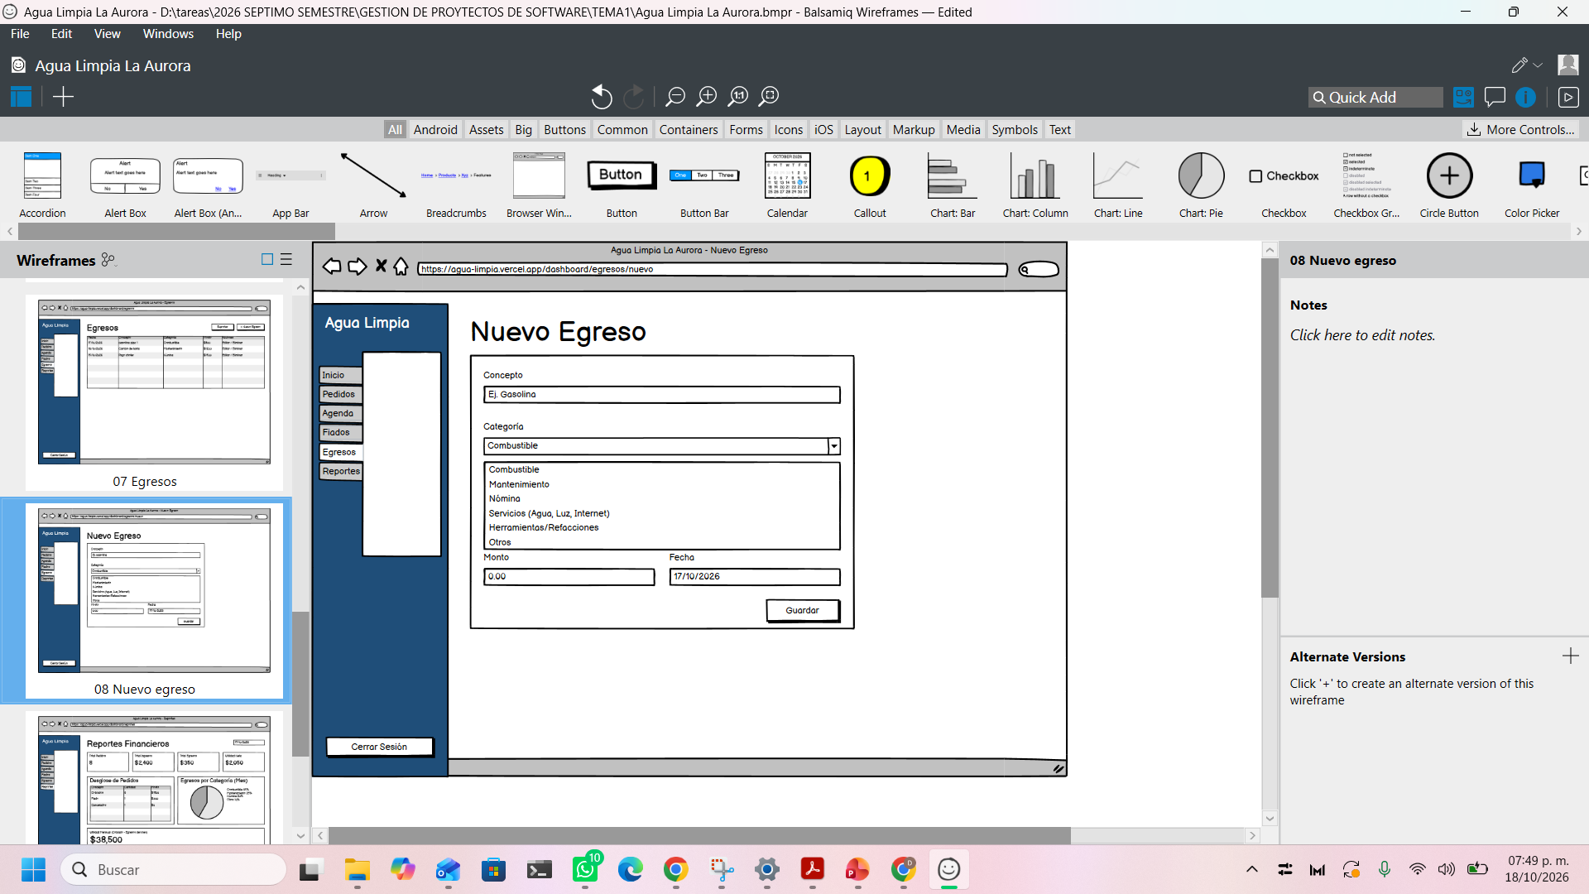
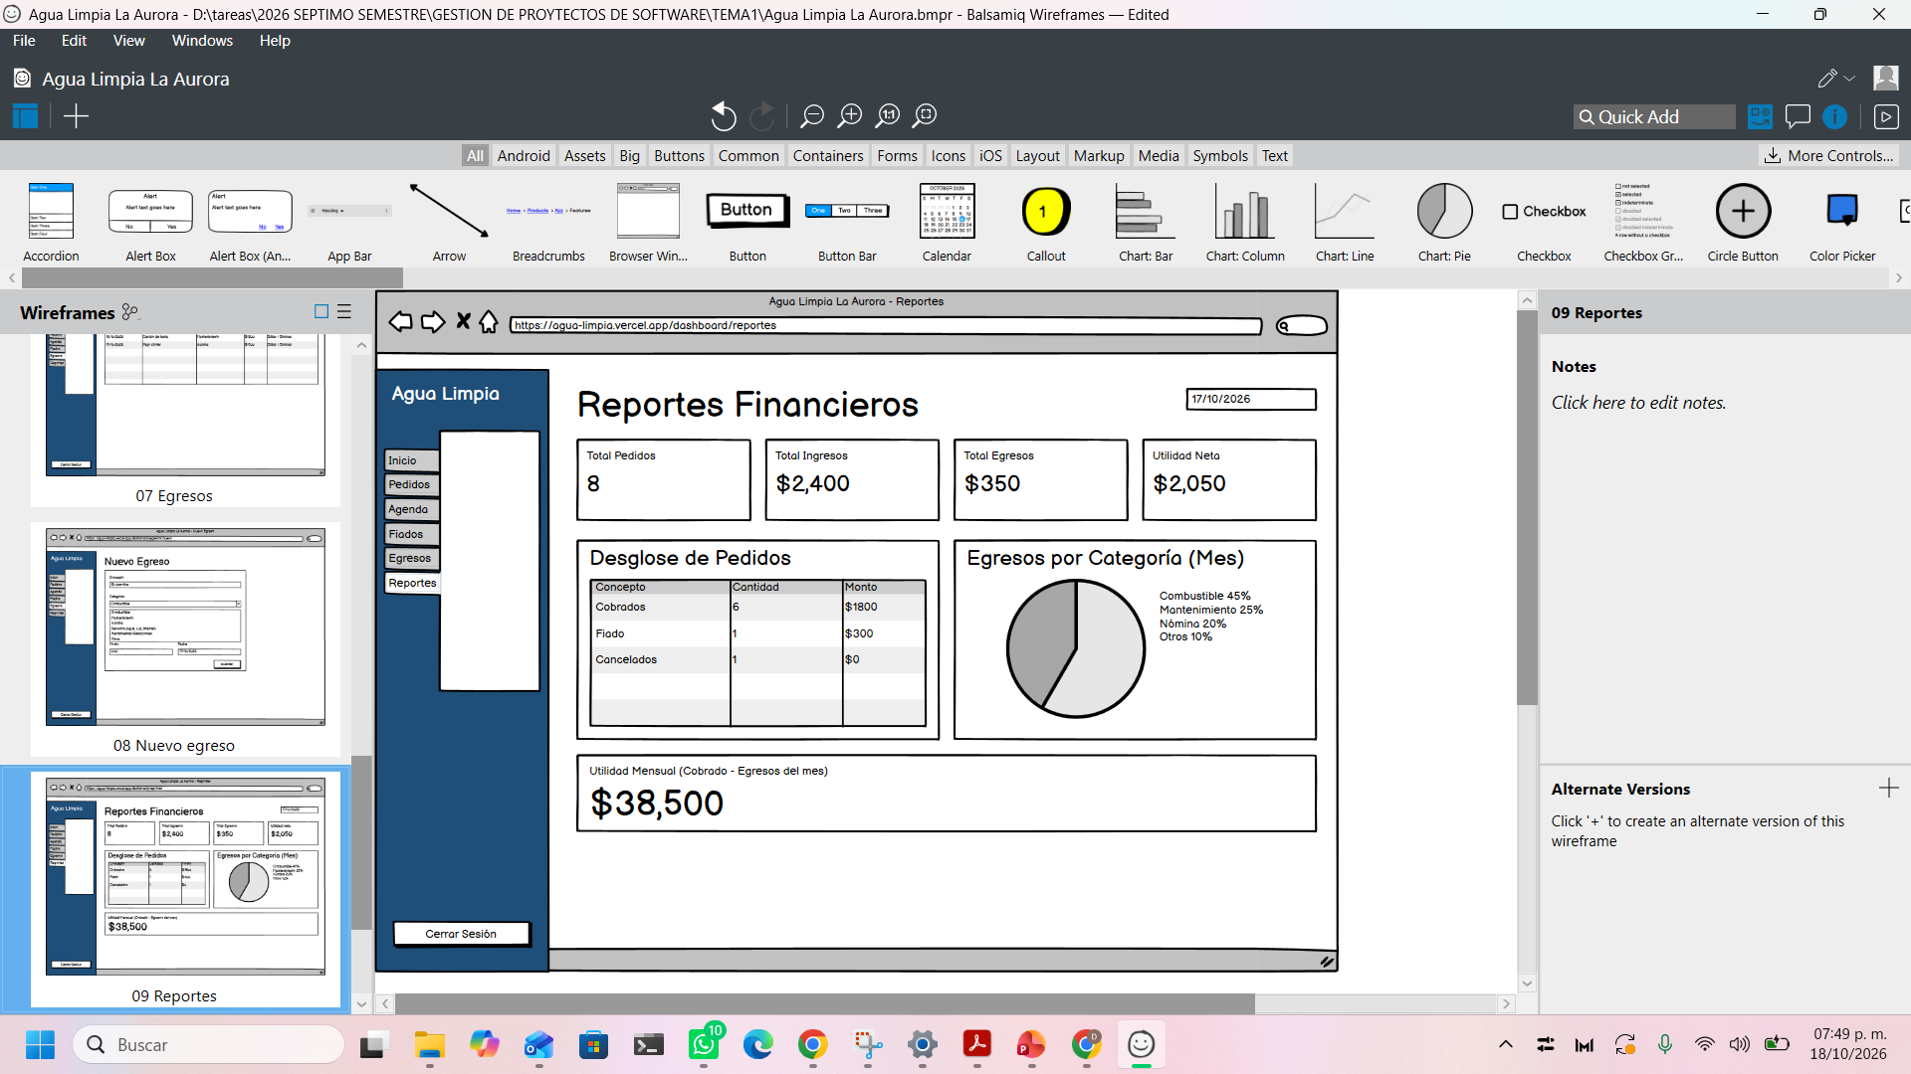
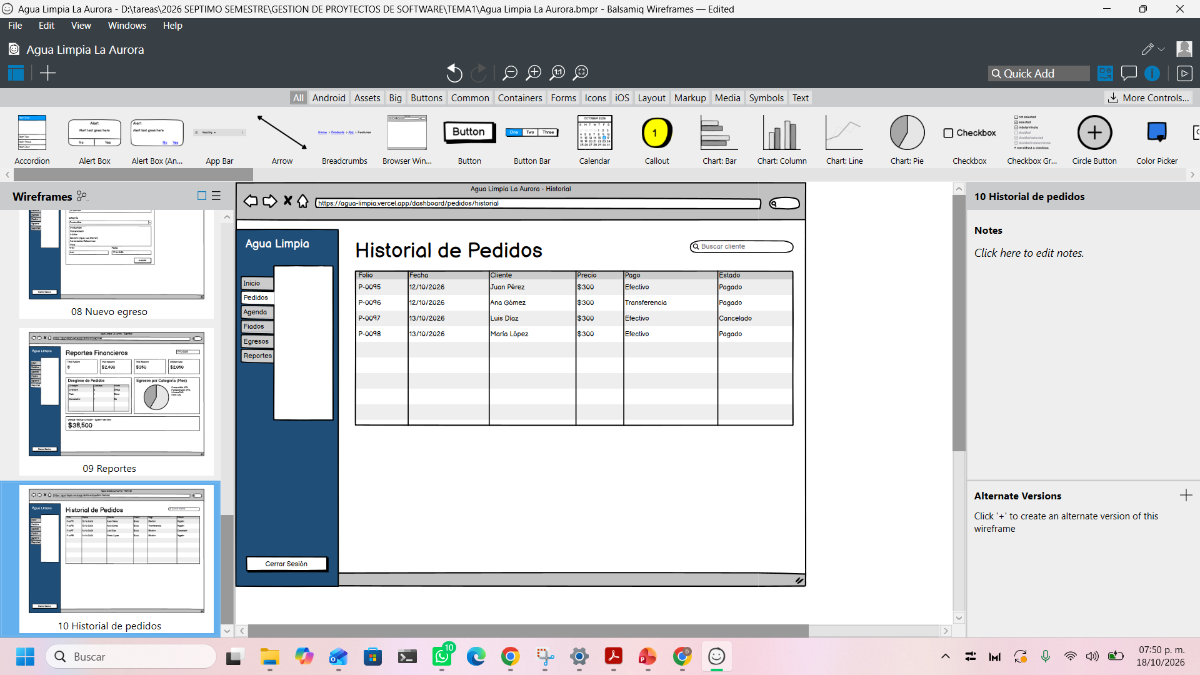
Balsamiq Wireframes de las pantallas (2/2)
Pantallas de fiados, egresos, nuevo egreso, reportes financieros e historial de pedidos.

Slide 11
Personas / áreas involucradas
Área / Proceso | Persona asignada | Función principal
Dirección del proyecto | Rafael Aquino Villanueva | Planea, da seguimiento al cronograma y se comunica con los dueños
Análisis, desarrollo y pruebas | Rafael Aquino Villanueva | Levanta requerimientos, programa los módulos y prueba el sistema
Administración del negocio | Dueños de Agua Limpia La Aurora (chofer y esposa administradores) | Registran pedidos, cobros y egresos, y validan cada módulo
Reparto | Choferes de reparto las pipa | Entregan el agua en la dirección, la hora programadas y cobra
Solicitud del servicio | Clientes (hogares y comercios) | Piden la pipa por teléfono y pagan al recibirla o después
Subproceso de decisión en la entrega: si el cliente paga al recibir la pipa → el pedido pasa a Pagado (efectivo o transferencia); si no paga → queda como Entregado y aparece en Fiados hasta que se liquida.

Slide 12
Cronograma
Semana | Fechas | Actividad | Hito
1 | 11/10 – 17/10 | Inicio y planificación: entrevista con los dueños, propuesta, alcance, cronograma, costos y riesgos | Anteproyecto aprobado (17/10)
2 | 18/10 – 24/10 | Diseño: modelo de datos, casos de uso y wireframes | Diseño elaborado; aprobación (19/10)
3 | 25/10 – 31/10 | Desarrollo: inicio de sesión y módulo de pedidos con estados y horarios sin empalmes
4 | 01/11 – 07/11 | Desarrollo: agenda diaria y semanal; primera versión publicada | Primera versión (07/11)
5 | 08/11 – 14/11 | Desarrollo: fiados y cobros
6 | 15/11 – 21/11 | Desarrollo: egresos y reportes de corte diario y mensual
7 | 22/11 – 28/11 | Desarrollo: recordatorios, app instalable (PWA) y keep-alive de Supabase
8 | 29/11 – 05/12 | Pruebas con los dueños y ajustes
9 | 06/12 | Cierre: capacitación, informe final y documentación | Entrega final (06/12)
Enfoque híbrido: la planificación es predictiva y el desarrollo avanza por módulos. Mismo cronograma que el diagrama de Gantt en Excel (11/10/2026 – 06/12/2026).

Slide 13
Triple restricción
Restricción | Lo planeado | Cómo se controla
Alcance | Sistema web con inicio de sesión, pedidos con horarios sin empalmes, agenda, fiados, egresos, reportes, recordatorios y app instalable (PWA) | Lo que no esté en el anteproyecto se registra como cambio y se acuerda con los dueños antes de hacerlo
Tiempo | 9 semanas, del 11/10/2026 al 06/12/2026, con hitos el 17/10, el 07/11 y el 06/12 | Revisión semanal del avance contra el cronograma de Gantt en Excel
Costo | $22,275 MXN: 135 h × $150 más 10 % de contingencia; Supabase, Vercel y GitHub en planes gratuitos | Registro semanal de horas; Vercel Pro ($20 USD/mes) sería costo de operación, fuera del presupuesto del proyecto
Las tres restricciones dependen entre sí: agregar un módulo que no está en el alcance alargaría el tiempo y subiría el costo, por eso cualquier cambio se evalúa con los dueños antes de aceptarlo.

Slide 14
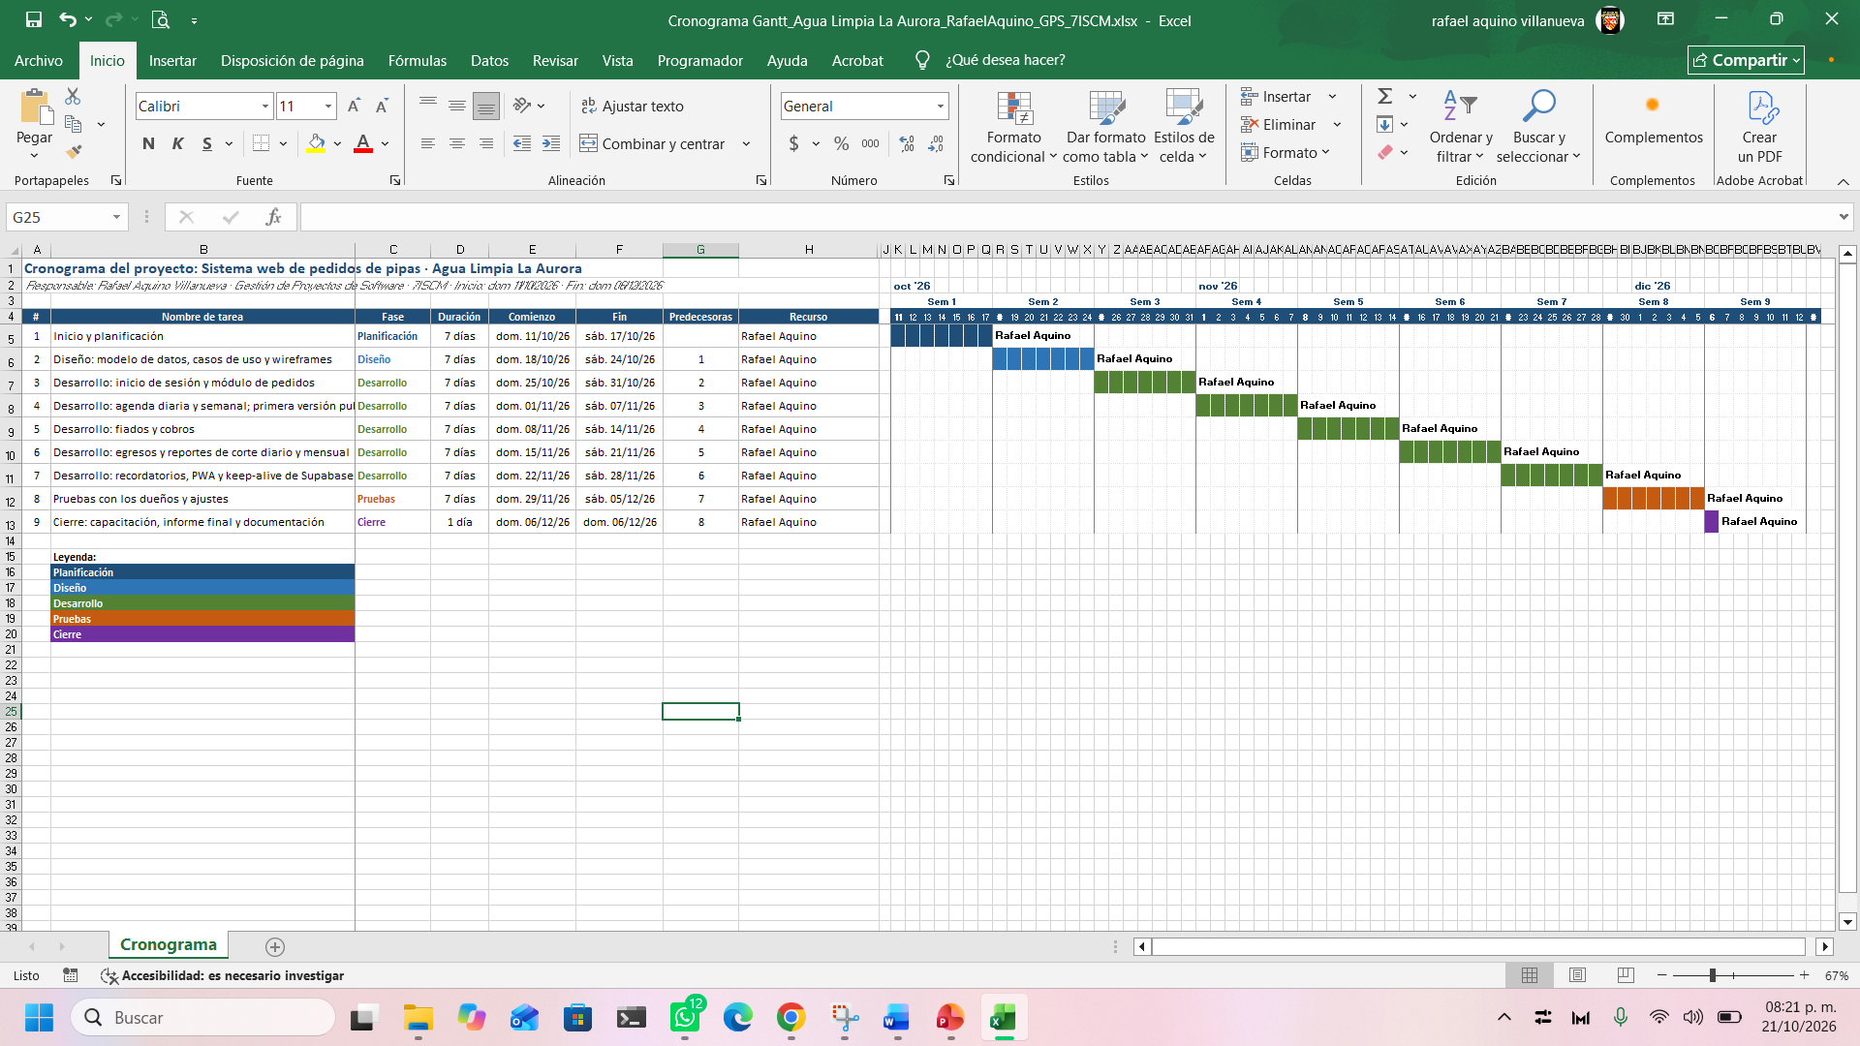
Cronograma grantt

Slide 15
Avance actual
Avance general: 20 % (corte al 22/10/2026, semana 2 de 9): la planificación está terminada y el diseño está en curso.
Semana 1 (11/10 – 17/10), terminada: anteproyecto aprobado con alcance, objetivos, cronograma, costo estimado de $22,275 MXN y riesgos.
Semana 2 (18/10 – 24/10), en curso: casos de uso, modelo de datos y wireframes de 10 pantallas listos; falta validarlos con los dueños.
Herramientas utilizadas: Excel (Gantt), draw.io, Balsamiq, Next.js, Supabase, Vercel y GitHub.
Siguiente paso: el 25/10 inicia el desarrollo con el inicio de sesión y el módulo de pedidos; la primera versión se publicará el 07/11.

Slide 16
Conclusión
Aplicar la gestión de proyectos a Agua Limpia La Aurora permitió convertir una necesidad del negocio en un plan concreto: un alcance definido, un cronograma de 9 semanas (del 11 de octubre al 6 de diciembre de 2026) y un costo estimado de $22,275 MXN.
Aunque el equipo es pequeño, definir los roles deja claro quién desarrolla, quién valida y quién usa el sistema; los dueños participan desde el diseño para que el resultado responda a su forma de trabajar.
Al 22 de octubre el proyecto lleva cerca de 20 % de avance, de acuerdo con lo planeado. Dar seguimiento semanal contra el cronograma de Excel y cuidar la triple restricción permitirá detectar retrasos a tiempo y entregar el sistema en la fecha comprometida.

Slide 17
FUENTE DE INFORMACION
Rafaelrav8770. (s. f.). GPS [Repositorio de código fuente]. GitHub. https://github.com/rafaelrav8770/GPS.git
Material proporcionado en clase. (2026). Unidad I: Introducción a la gestión de proyectos. Gestión de Proyectos de Software, Tecnológico Nacional de México.
Object Management Group. (2017). OMG Unified Modeling Language (OMG UML), versión 2.5.1. https://www.omg.org/spec/UML/2.5.1/
Project Management Institute. (2025). A guide to the project management body of knowledge (PMBOK® guide) (8.ª ed.). https://www.pmi.org/standards/pmbok
Supabase. (s.f.). Pricing & fees. Recuperado el 17 de octubre de 2026, de https://supabase.com/pricing
Vercel. (s.f.). Pricing. Recuperado el 17 de octubre de 2026, de https://vercel.com/pricing

